Slide 1


Panduan Mencari Daftar Jurnal ScienceDirect (Berlangganan)
Perpustakaan UNS
Mulai!
©UPT Perpustakaan UNS 2023

Slide 2
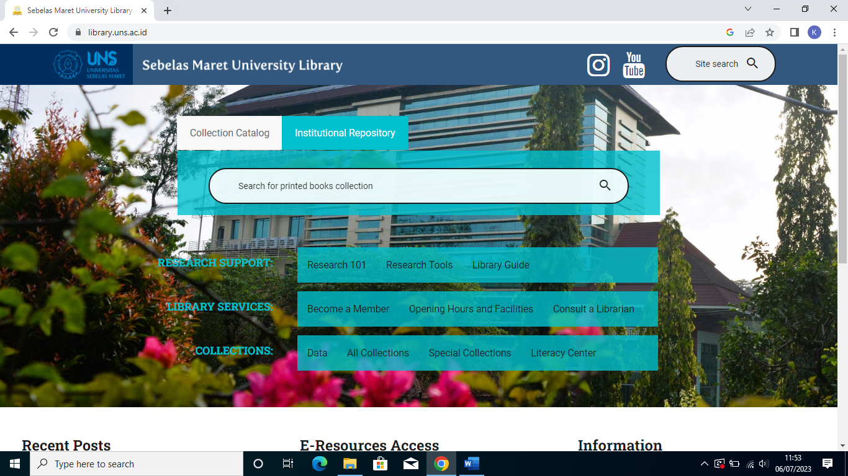
1. Masuk pada laman library.uns.ac.id

Slide 3

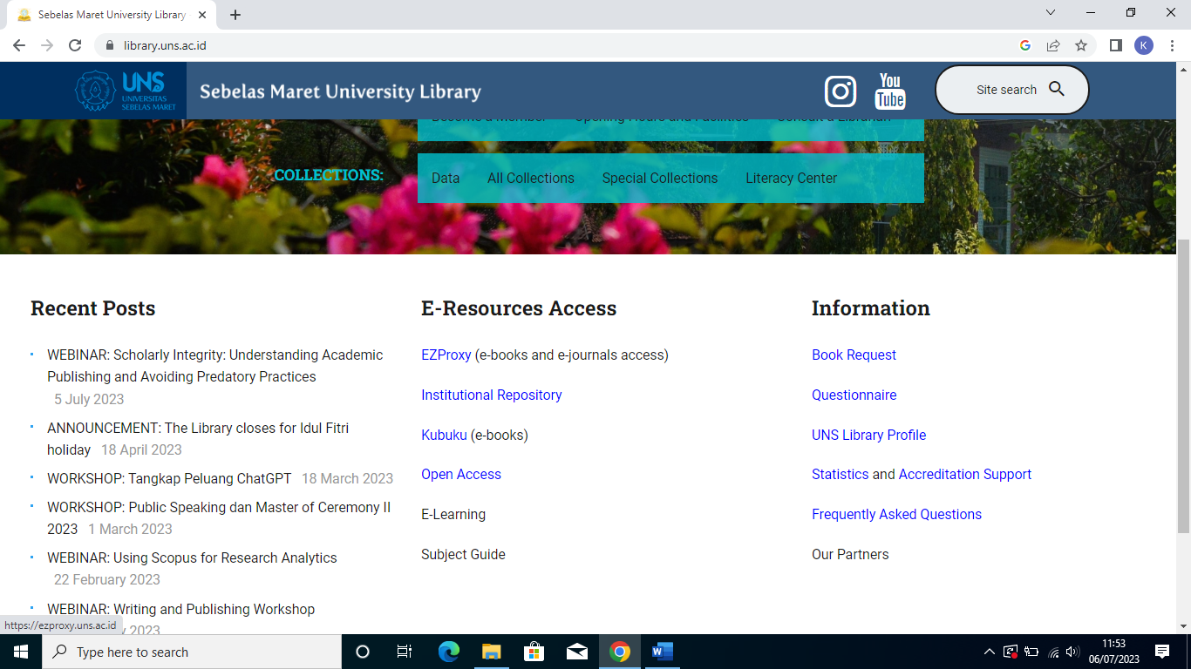
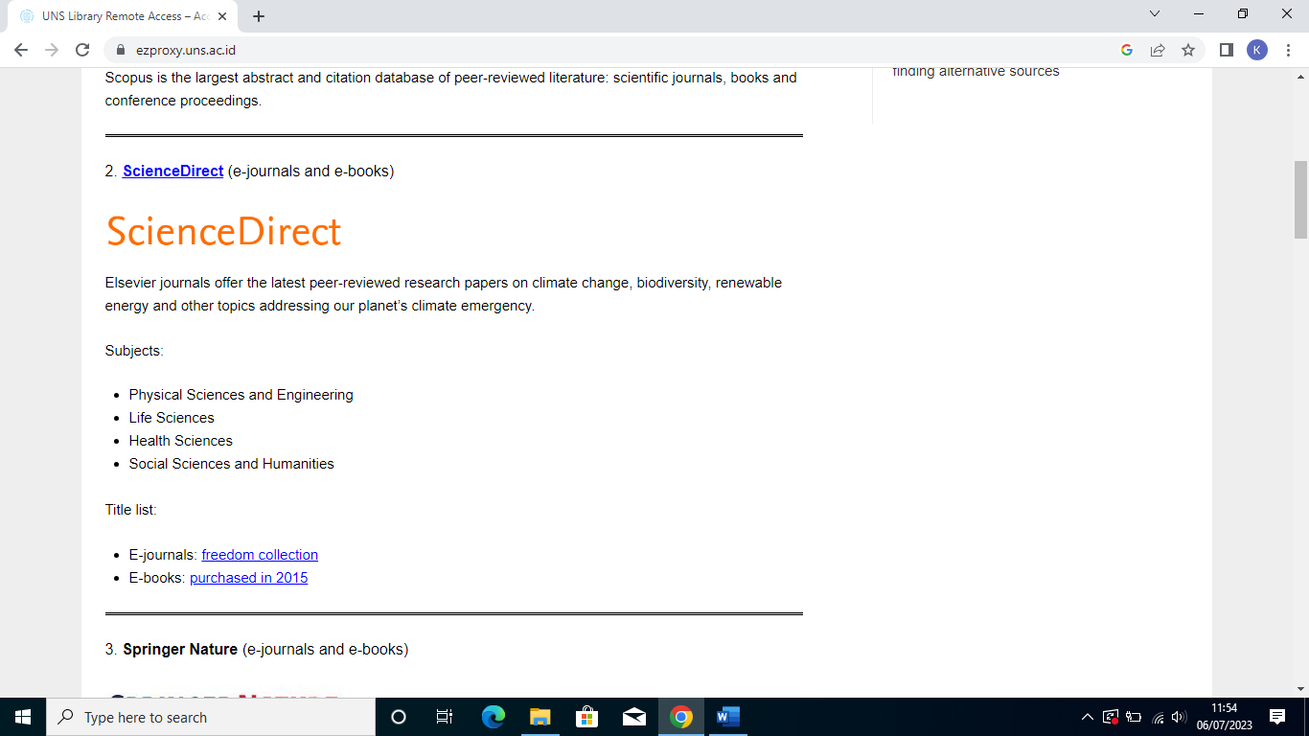
2. Arahkan kursor ke EZProxy
3. Pilih database ScienceDirect dan klik freedom collection

Slide 4
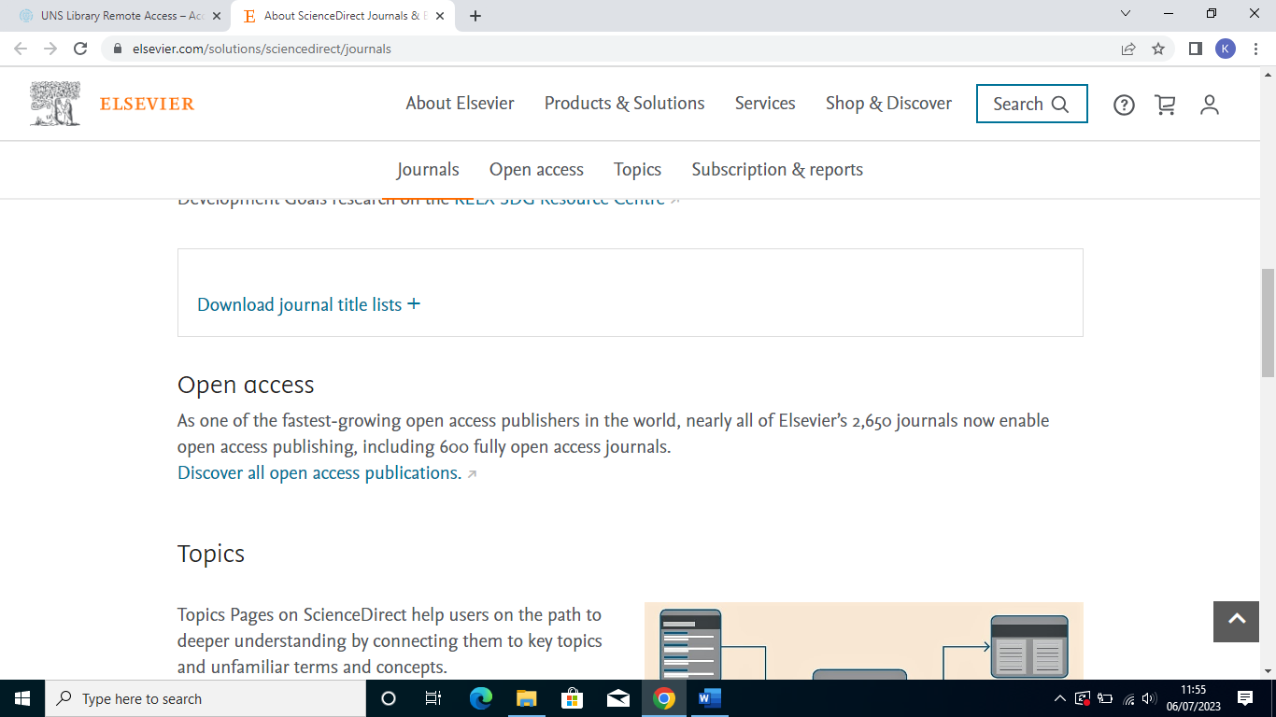

4. Anda akan diarahkan menuju website elsevier.com
5. Klik bagian download journal title lists+

Slide 5
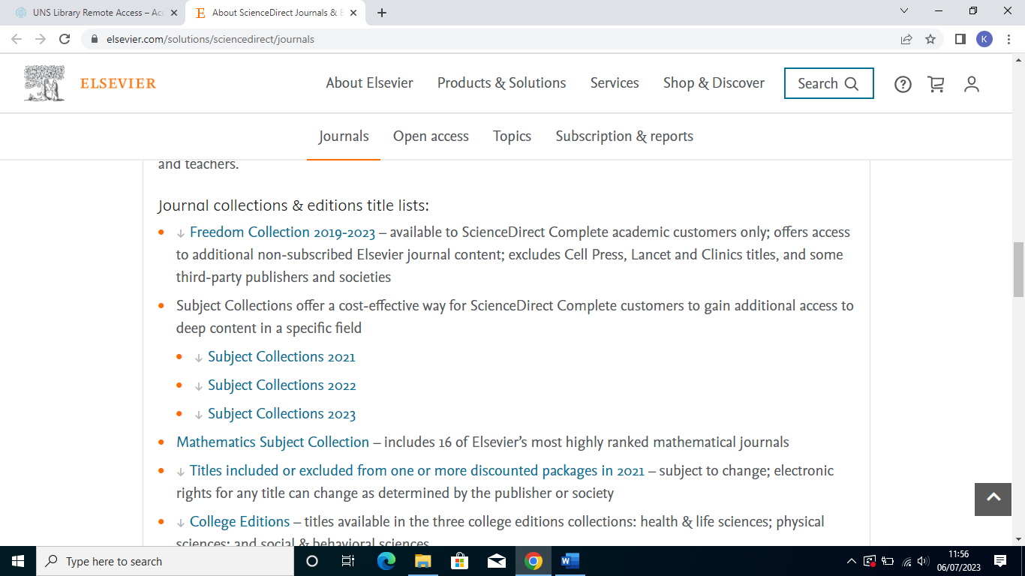
6. Arahkan kursor ke bawah dan klik freedom collection untuk mendapatkan daftar jurnal yang dilanggan

Slide 6
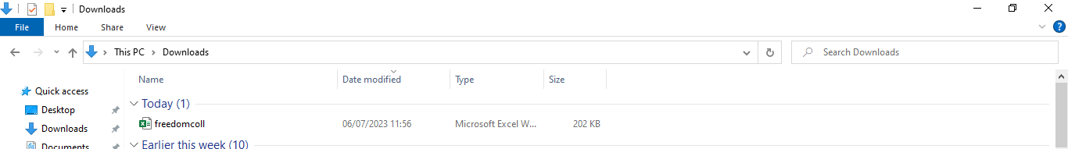
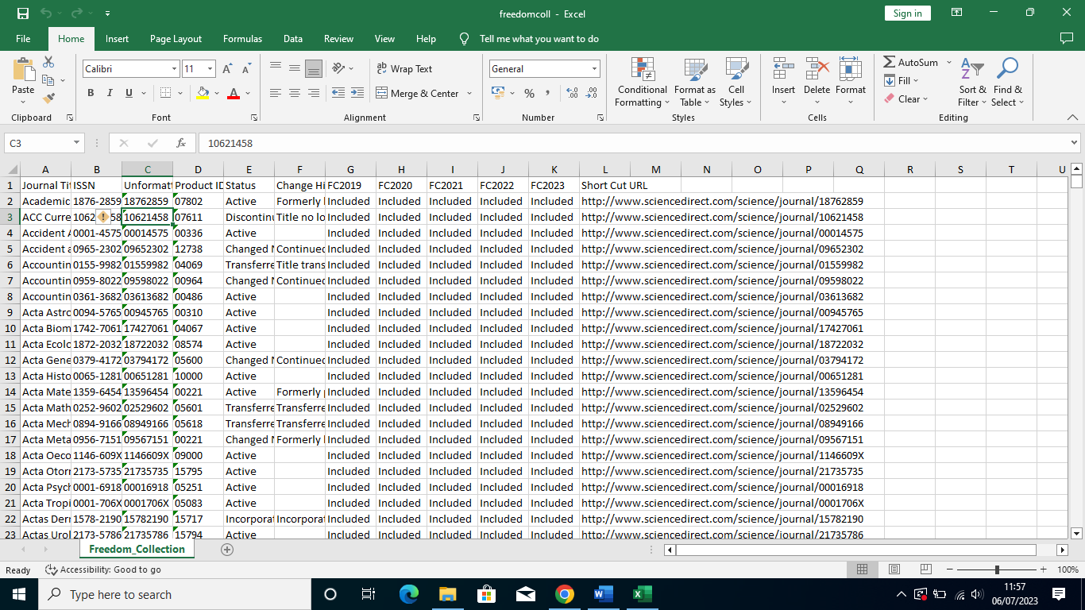
7. Daftar Jurnal Freedom Collection

Slide 7
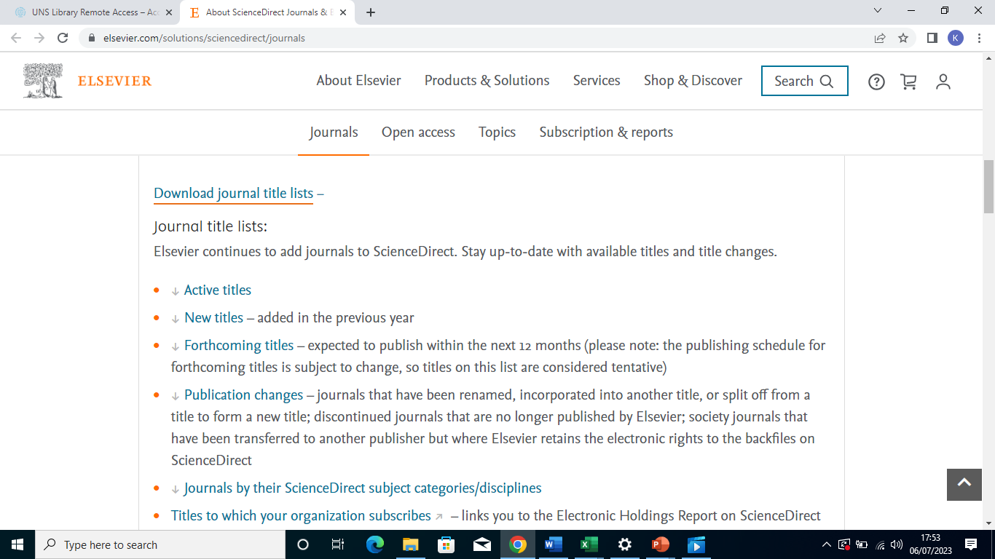
8. Selain Freedom Collection, UNS juga melanggan 3 jurnal Lancet, klik Active titles

Slide 8
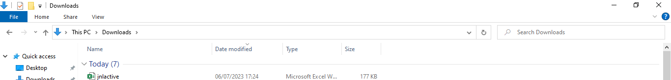
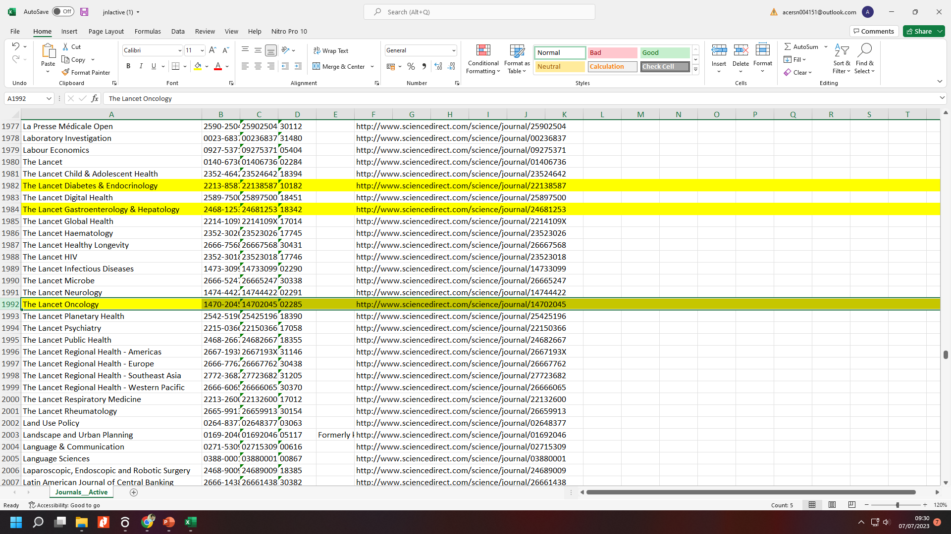
9. Daftar 3 jurnal lancet (berlangganan)

Slide 9

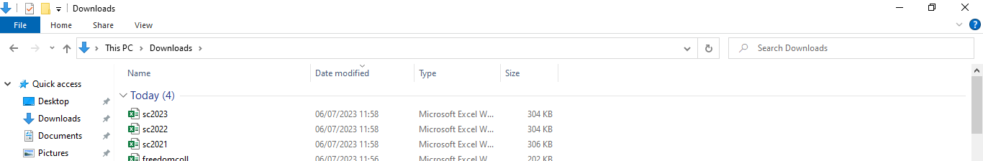
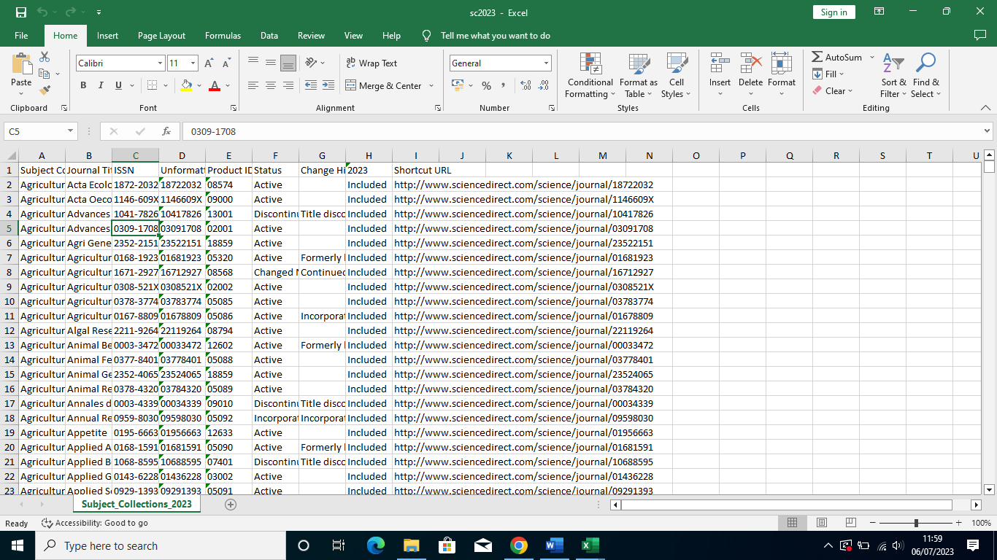
10. Jika membutuhkan daftar berdasar subjek, klik bagian Subject Collections
11. Daftar Jurnal Freedom Collection berdasarkan subject

